Slide 1
Polecenia net share oraz net view
Zuzanna Augustyniak
semestr III
Zespół Szkół Ponadgimnazjalnych nr 2
im Stanisława Staszica
Ząbkowice Śląskie

Slide 2
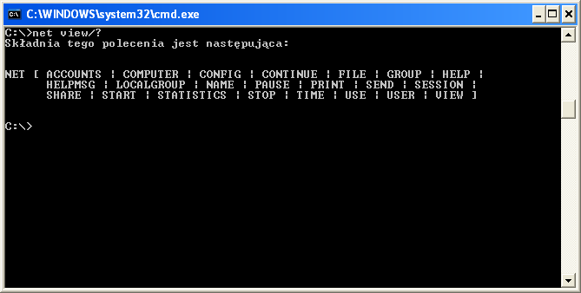
/?

Slide 3
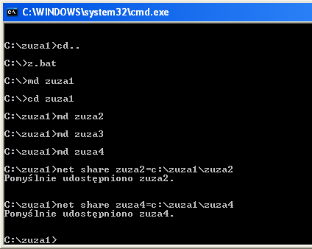
„net share” Za pomocą pliku wsadowego udostępniam wybrane foldery.

Slide 4
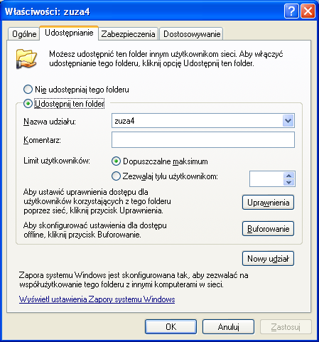
Udostępniono foldery

Slide 5
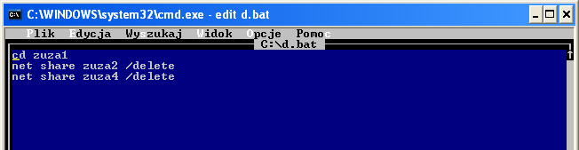
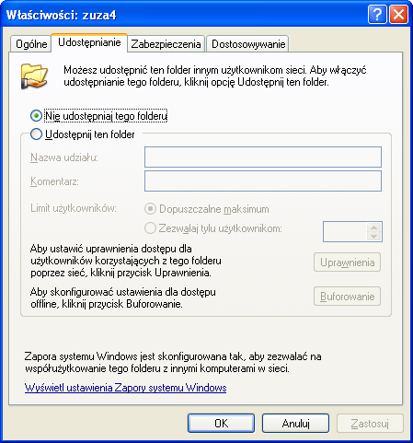
Usuwamy udostępnianie

Slide 6
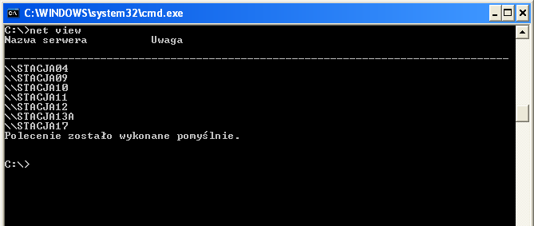
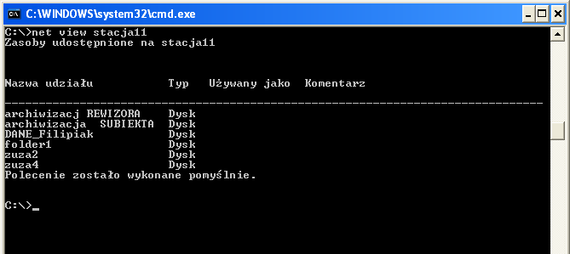
Net view – zasoby udostępnione

